Slide 1
Региональный проект
Никольский муниципальный район
Вологодской области
(исполнение за 2022 год)

Slide 2
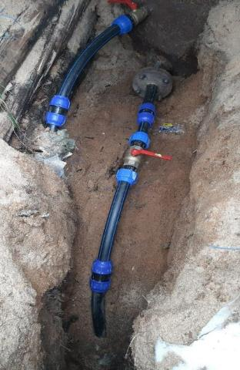
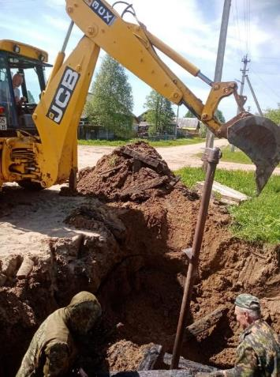
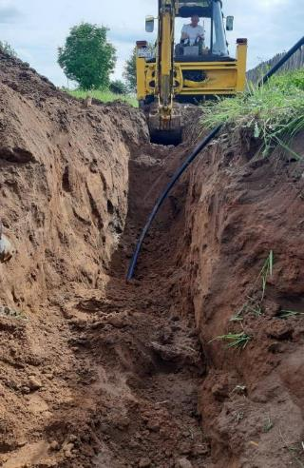
1
Никольский муниципальный район
Ремонт водопроводов в д. Аргуново, д. Кожаево, пос. Дуниловский, д.Осиново, д. Полежаево, пос. Борок и с.Никольское

Slide 3
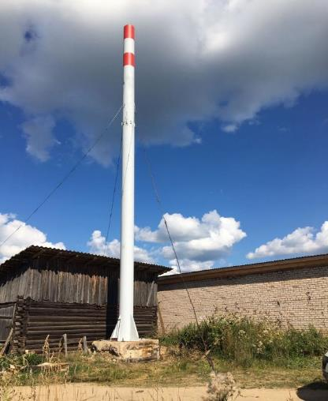
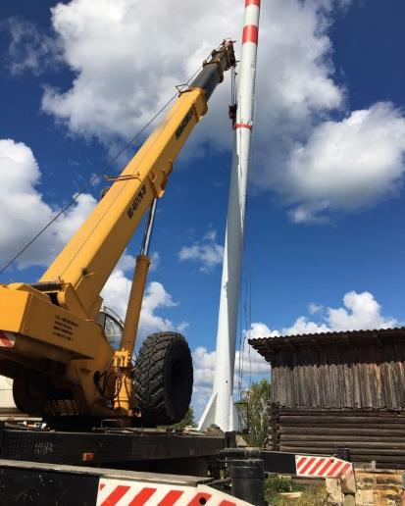
1
Никольский муниципальный район
Замена трубы на котельной «Осиново»

Slide 4
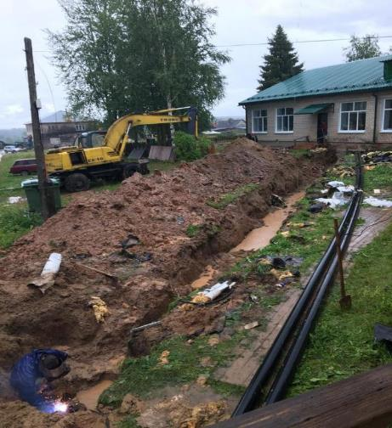
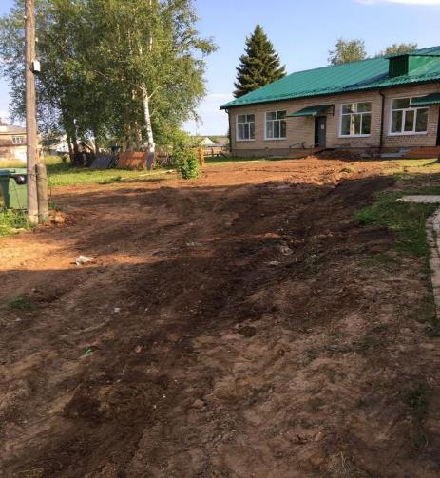
1
Никольский муниципальный район
Замена участка теплотрассы в деревне Осиново

Slide 5
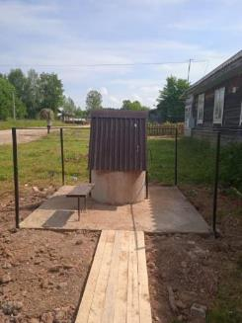
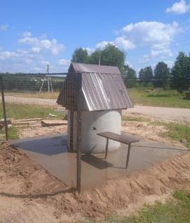
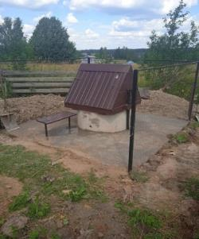
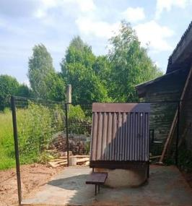
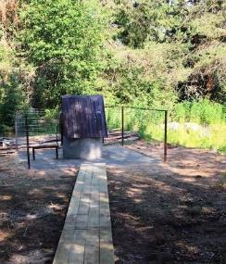
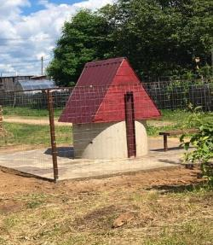
1
Никольский муниципальный район
Ремонт шахтных колодцев для питьевых целей в с.Никольское, д. Милофаново, д.Зеленцово, д. Аргуново, д. Ирданово, д.Осиново, пос. Кудангский, пос.Молодежный, д. Байдарово, д. Кривяцкое
Ирданово

Slide 6
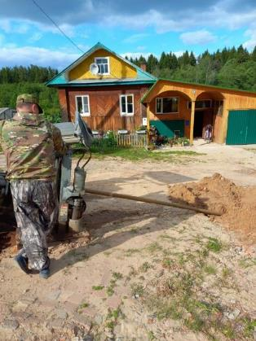
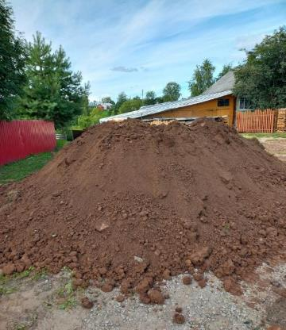
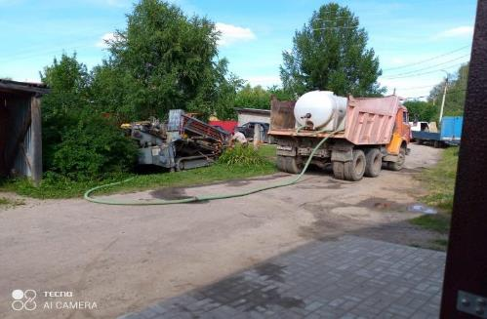
2
Муниципальное образование город Никольск
Замена трубопроводов водоснабжения от ул. Новоборисовская до водонапорной башни, по ул.Восточной (участок от ул.Маршала Конева д.139 до здания котельной), по ул.Восточной (между домами №8 и №12), по ул. Новоборисовская (участок от ул.Советская до ул.Коммунистическая), по ул.Леонова в г.Никольске

Slide 7
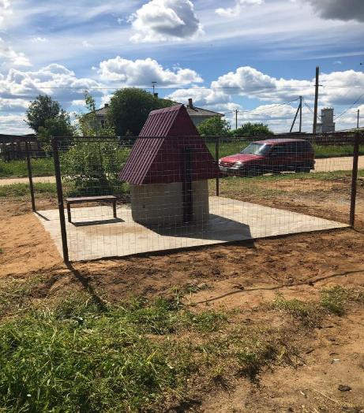
2
Муниципальное образование город Никольск
Ремонт общественного колодца на ул.Строителей в г.Никольске

Slide 8
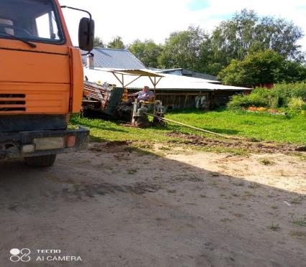
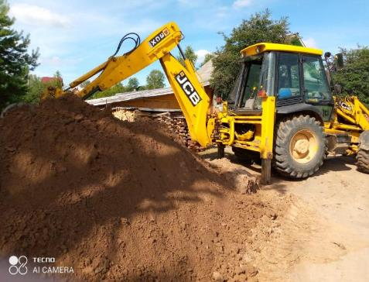
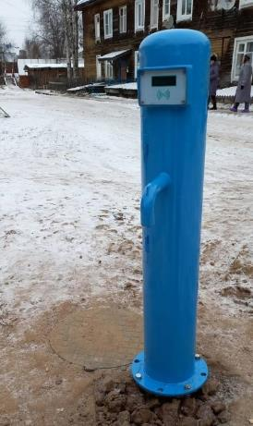
2
Муниципальное образование город Никольск
Прокладка трубопровода водоснабжения от ул.Советская до ул.Пионерская

Slide 9
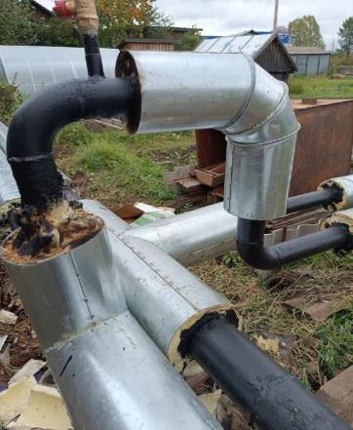
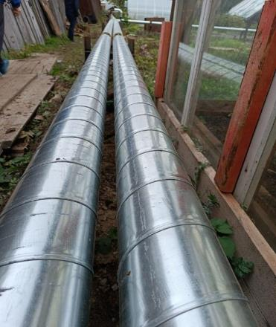
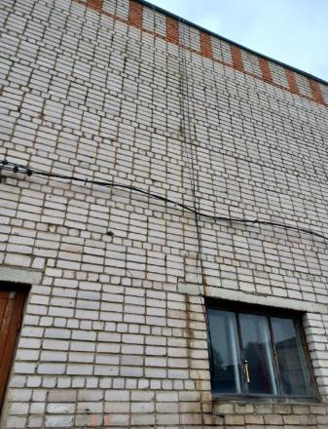
2
Муниципальное образование город Никольск
Ремонт теплотрассы от ул.Беляева до дома №32 по ул.Космонавтов,
создание условий для обеспечения бесперебойного теплоснабжения на котельной «Центральная»

Slide 10
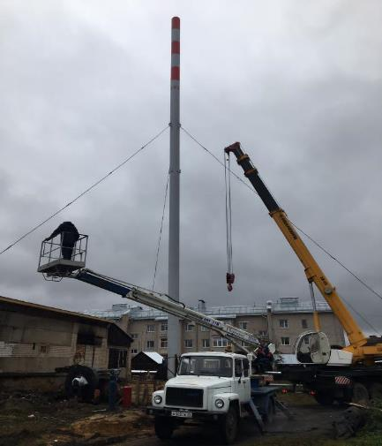
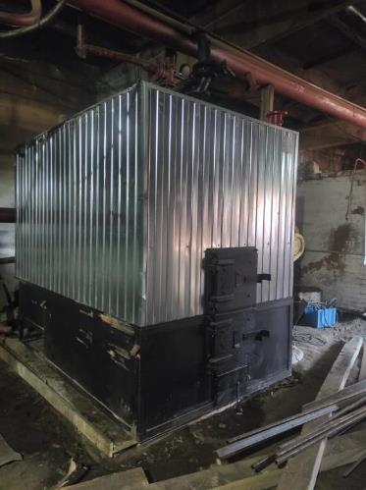
2
Муниципальное образование город Никольск
Замена трубы на котельную «Мелентьевская»,
Приобретение котла на котельную «Мелентьевская»

Slide 11
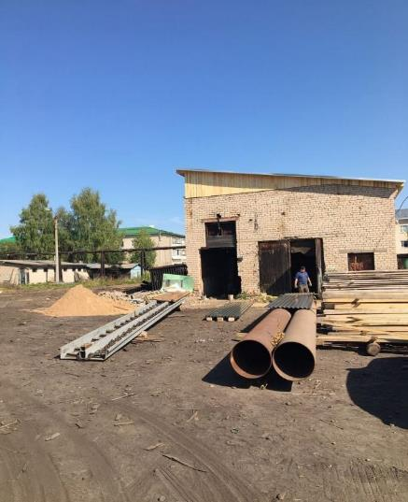
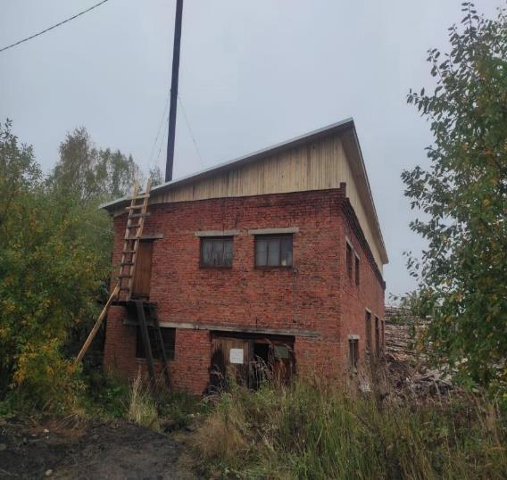
2
Муниципальное образование город Никольск
Ремонт котельной «Мелентьевская» и «Агропромхимия»

Slide 12
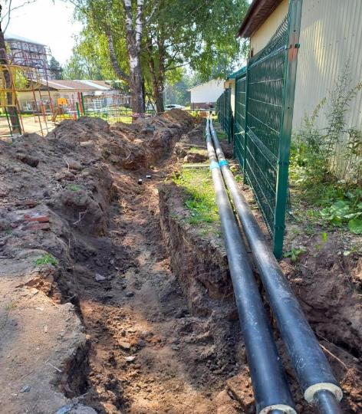
2
Муниципальное образование город Никольск
Замена участка теплотрассы на ул.Советской (40 метров)

Slide 13
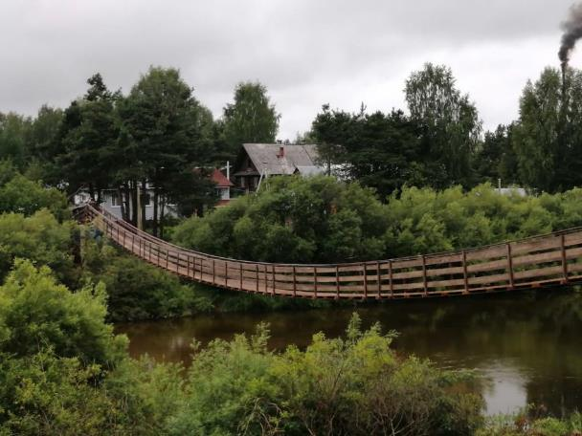
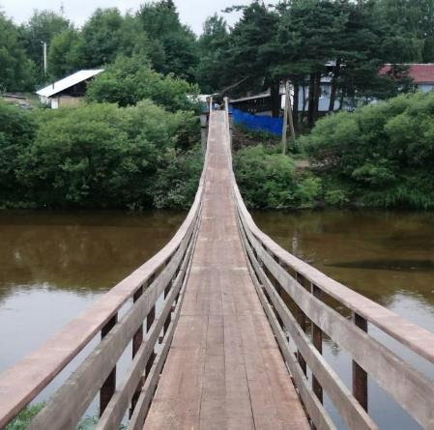
2
Муниципальное образование город Никольск
Ремонт подвесного пешеходного моста через реку Юг по ул.Заводской г.Никольска

Slide 14
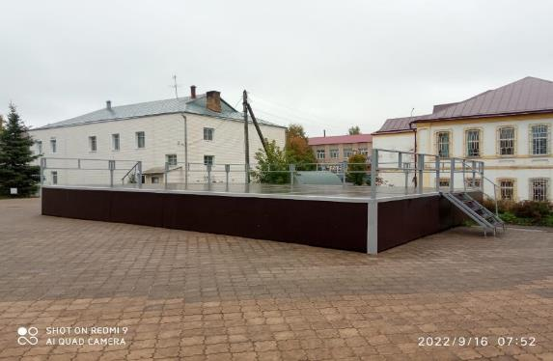
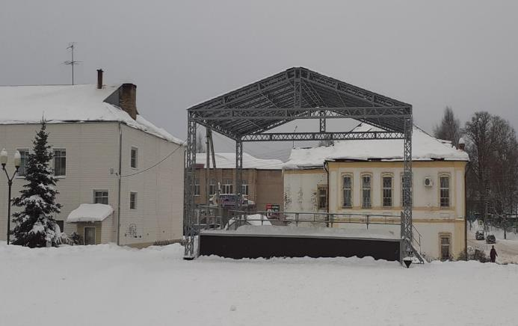
2
Муниципальное образование город Никольск
Наша сцена (выполнен частично)

Slide 15
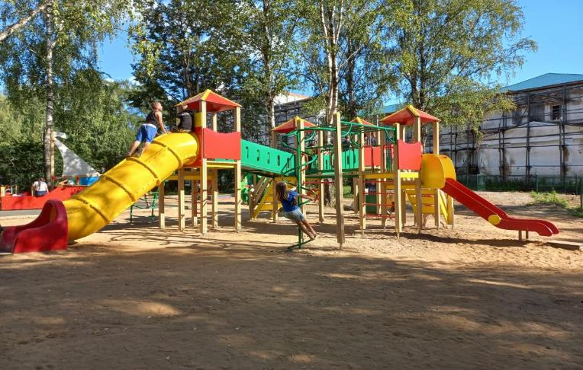
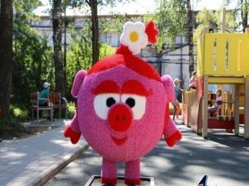
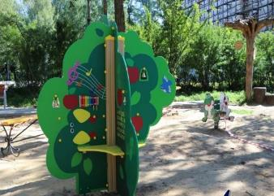
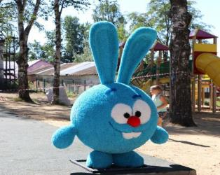
2
Муниципальное образование город Никольск
Обустройство детского парка

Slide 16
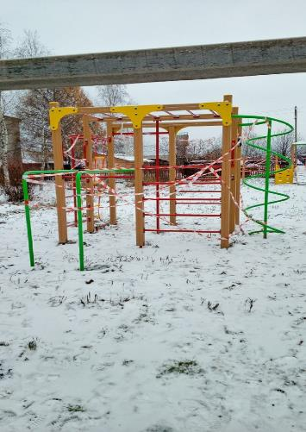
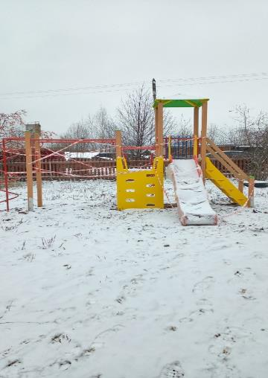
2
Муниципальное образование город Никольск
Обустройство детской игровой площадки около домов № 135,133 по ул.Маршала Конева.

Slide 17
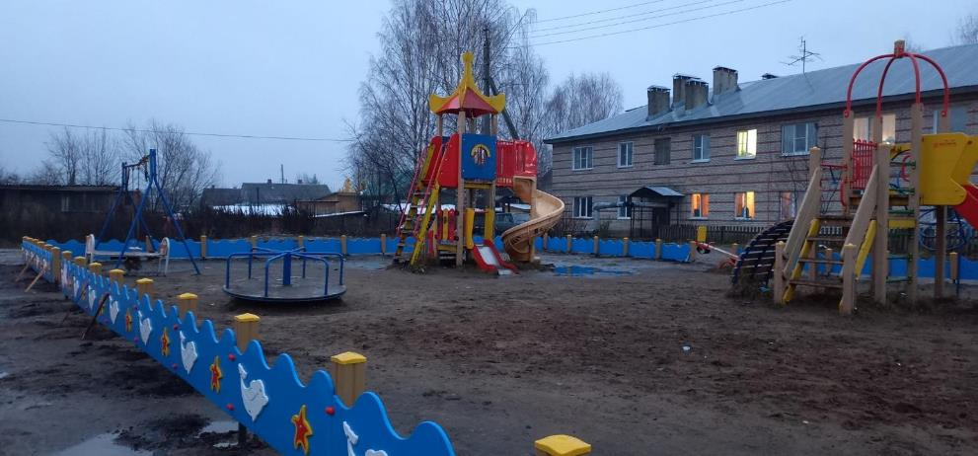
2
Муниципальное образование город Никольск
Обустройство детской игровой площадки по ул.Восточной.

Slide 18
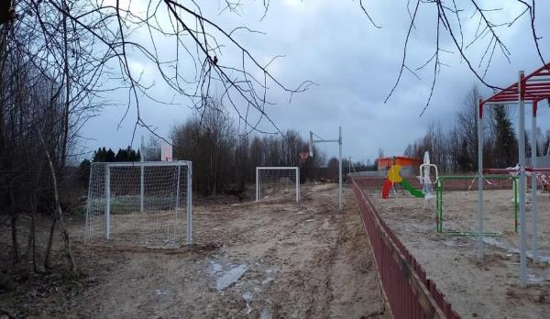
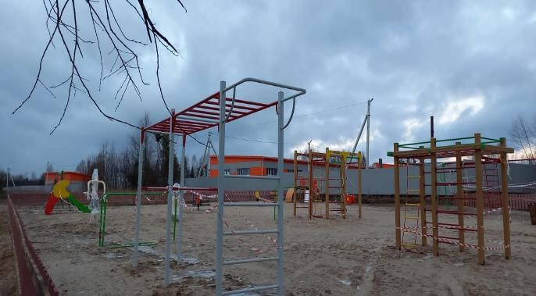
2
Муниципальное образование город Никольск
Обустройство детской игровой площадки по ул.Гагарина.

Slide 19
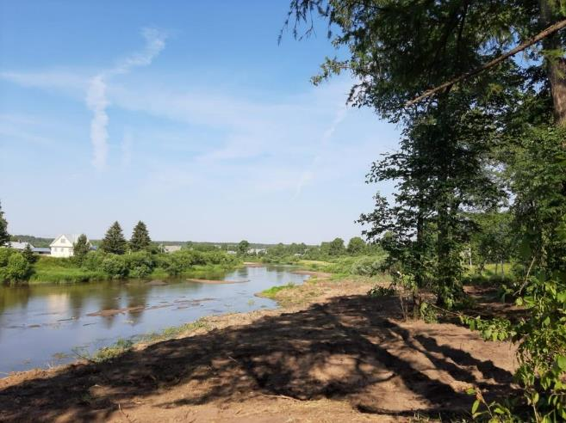
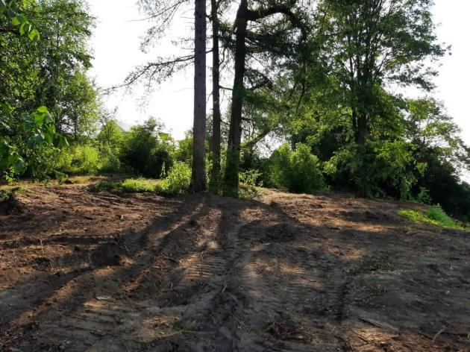
2
Муниципальное образование город Никольск
Обустройство нижней части Спиринского сада

Slide 20
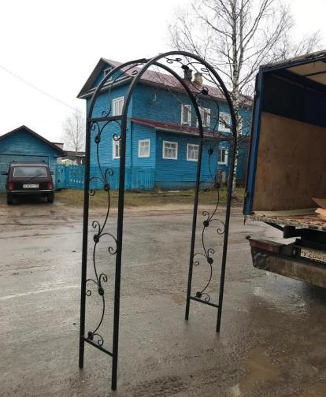
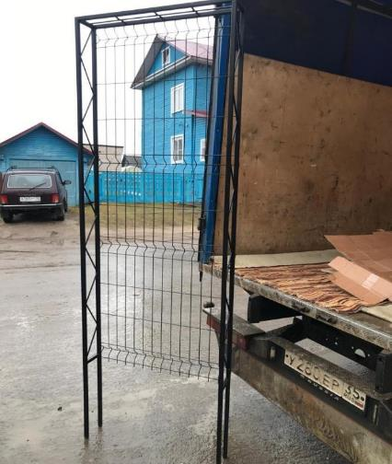
2
Муниципальное образование город Никольск
Приобретение садовых конструкций в Спиринский сад

Slide 21
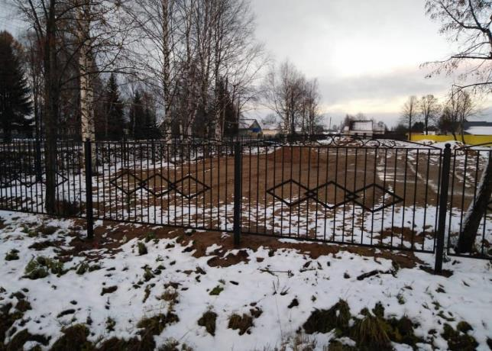
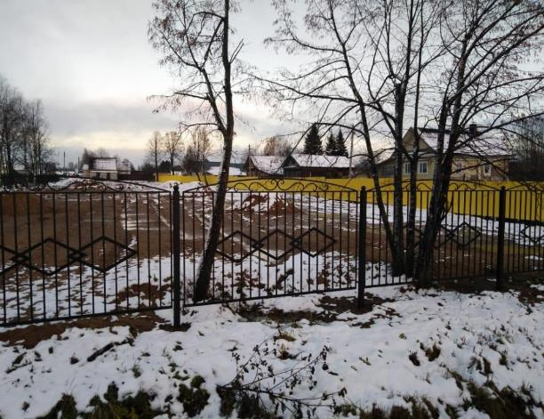
2
Муниципальное образование город Никольск
Обустройство парка по ул.Советская

Slide 22
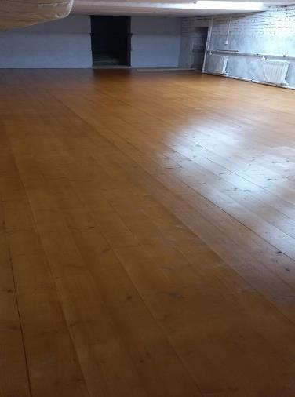
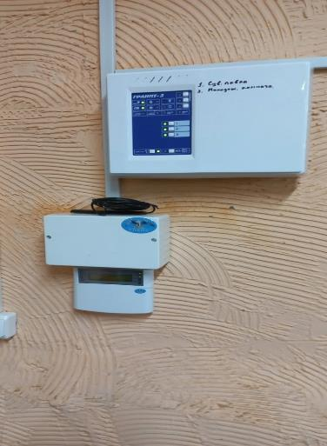
2
Муниципальное образование город Никольск
ПереДелка

Slide 23
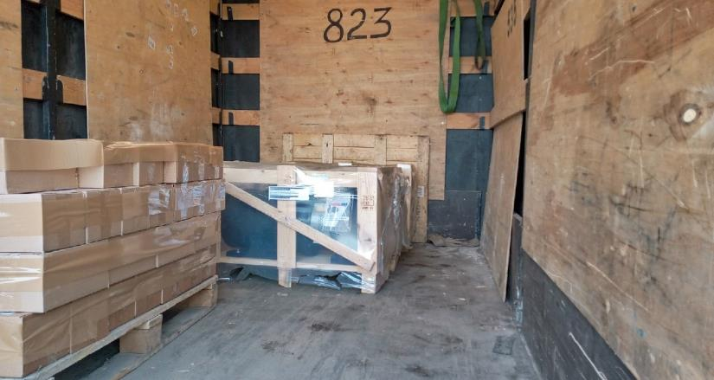
2
Муниципальное образование город Никольск
Приобретение 4 насосов марки «Лавара» на котельные

Slide 24
2
Муниципальное образование город Никольск
Приобретение и установка фонарей уличного освещения

Slide 25
2
Муниципальное образование город Никольск
Приобретение оборудования и спортивного инвентаря

Slide 26
2
Муниципальное образование город Никольск
Укладка беговой дорожки по периметру территории МБУ «Никольский ФОК»
(выполнен частично)

Slide 27
3
Аргуновское сельское поселение
Благоустройство территории у святого источника д.Чернцово

Slide 28
3
Аргуновское сельское поселение
Обустройство тротуара ул.Молодежная – ул.Новая в д. Аргуново

Slide 29
3
Аргуновское сельское поселение
Приобретение материала для обустройства палисада детского парка д. Аргуново

Slide 30
3
Аргуновское сельское поселение
Приобретение оборудования для детских спортивно-игровых площадок д. Аргуново, д. Холщевиково, д.Никольское

Slide 31
3
Аргуновское сельское поселение
Ремонт фойе МБУК «Аргуновский ДК»

Slide 32
4
Завражское сельское поселение
Благоустройство территории пос. Дуниловский ул.Набережная д.18(а)

Slide 33
4
Завражское сельское поселение
Благоустройство территории пос. Высокинский

Slide 34
4
Завражское сельское поселение
Обустройство родника пос. Дуниловский ул.Центральная

Slide 35
4
Завражское сельское поселение
Приобретение оборудования для детской площадки пос. Высокинский

Slide 36
4
Завражское сельское поселение
Ремонт Завражского ДК

Slide 37
4
Завражское сельское поселение
Ремонт подвесного моста пос. Высокинский (нижняя лава)

Slide 38
4
Завражское сельское поселение
Строительство спортивной площадки пос. Дуниловский

Slide 39
5
Зеленцовское сельское поселение
Благоустройство детской площадки д.Зеленцово, д.Рокуново

Slide 40
5
Зеленцовское сельское поселение
Благоустройство летней эстрады. Приобретение сценического навеса Радуга

Slide 41
5
Зеленцовское сельское поселение
Детская спортивно-игровая площадка в д. Люльково

Slide 42
5
Зеленцовское сельское поселение
Детская спортивно-игровая площадка п. Шарженга

Slide 43
5
Зеленцовское сельское поселение
Обустройство родника д. Рокуново

Slide 44
5
Зеленцовское сельское поселение
Приобретение спортивного инвентаря для площадки д.Зеленцово

Slide 45
5
Зеленцовское сельское поселение
Ремонт памятника «Павшим и воевавшим в годы Великой Отечественной войны 1941-1945г.г.» д.Зеленцово

Slide 46
5
Зеленцовское сельское поселение
Ремонт памятника «Павшим и воевавшим в годы Великой Отечественной войны 1941-1945г.г.» п. Шарженга

Slide 47
5
Зеленцовское сельское поселение
Чистая улица

Slide 48
6
Кемское сельское поселение
Лыжная трасса

Slide 49
6
Кемское сельское поселение
Место встречи изменить нельзя (п. Макаровский)

Slide 50
6
Кемское сельское поселение
Модернизация уличного освещения

Slide 51
6
Кемское сельское поселение
Обустройство детской игровой площадки д. Демино

Slide 52
6
Кемское сельское поселение
Обустройство тренажерной площадки для занятий спортом на открытом воздухе около здания МБУК «Борковской Дом культуры»

Slide 53
7
Краснополянское сельское поселение
Благоустройство территории родника в пос.Левобережный

Slide 54
7
Краснополянское сельское поселение
Благоустройство территории родника в с.Светлый Ключ

Slide 55
7
Краснополянское сельское поселение
Обустройство родника и места для полоскания белья в пос. Нюненьга

Slide 56
7
Краснополянское сельское поселение
Замена светильников на энергосберегающие, установка дополнительных в д. Дор и д. Козловка, д. Мелентьево, д.Пермас, д.Рамешки и д.Малиновка

Slide 57
7
Краснополянское сельское поселение
Обустройство детской спортивно-игровой площадки «Лучик»

Slide 58
7
Краснополянское сельское поселение
Приобретение и установка оборудования на детскую площадку в д. Дор

Slide 59
7
Краснополянское сельское поселение
Обустройство зоны отдыха в д. Полежаево

Slide 60
7
Краснополянское сельское поселение
Обустройство контейнерных площадок в населенных пунктах 1, 2, 3
Приобретение контейнеров для сбора и временного хранения ТКО

Slide 61
7
Краснополянское сельское поселение
Разработка проектно-сметной документации на реконструкцию объекта незавершенного строительства для размещения культурно-досугового центра (выполнен частично)

Slide 62
7
Краснополянское сельское поселение
Ремонт в здании Ирдановского филиала МБУК «Кожаевский ДК»

Slide 63
7
Краснополянское сельское поселение
Ремонт в здании Пермасского филиала МБУК «Кожаевский ДК»

Slide 64
7
Краснополянское сельское поселение
Замена окон в здании Пермасского филиала МБУК «Кожаевский ДК»

Slide 65
7
Краснополянское сельское поселение
Ремонт в здании филиала Светлый Ключ МБУК «Кожаевский ДК»

Slide 66
8
Никольское сельское поселение
Благоустройство д. Теребаево

Slide 67
8
Никольское сельское поселение
Новый свет

Slide 68
8
Никольское сельское поселение
Ремонт ДК Байдарово

Slide 69
8
Никольское сельское поселение
Содержание объектов внешнего благоустройства д. Нигино

